Slide 1

INTRODUCCIÓN A LOS MERCADOS DE ENERGÍA ELÉCTRICA
El Mercado Mayorista de Energía Eléctrica
Dr. Ing. Mario Vignolo
Ing. Diego Oroño
Ing. Carlos Zilli
Ing. Enzo Coppes
FACULTAD DE INGENIERÍA
UNIVERSIDAD DE LA REPÚBLICA

Slide 2
Pequeño repaso

Slide 3
Dimensiones de las reformas
Propiedad: Obedecen a visiones de orden económico, político y social pudiendo adoptar múltiples soluciones
Estructura: refieren a la introducción de la competencia en las etapas de la industria donde es posible y a los diseños regulatorios

Slide 4
Modelos de reestructura
Empresa verticalmente integrada / No existe competencia
Comprador único / Competencia por el mercado en generación
Mercado mayorista / Competencia en el mercado (Generadores y Grandes Consumidores)
Mercados mayorista y minorista / Competencia plena

Slide 5
Reestructura de la Industria Eléctrica
ESTRUCTURA
Modelo 1
Modelo 2
Modelo 3
Modelo 4
P
R
O
P
/
G
E
S
T
I
O
N
Repartición del Gobierno
Corporación Pública
Reino Unido
Brasil
Chile
URU
URU
URU
Corporación Privada
Brasil
Chile
Reino Unido

Slide 6
Modelo 3: Mercado mayorista
Competencia entre generadores y comercializadores para la venta a las empresas que sirven la demanda, y en algunos casos a grandes consumidores industriales.
Transporte y distribución siguen siendo monopolios naturales, y deben ser regulados.
Necesidad de asegurar el libre acceso a la capacidad de transporte y de un operador independiente del sistema (ISO).
Problema de fallos del mercado.
Problema de las empresas integradas

Slide 7
Mercado libre vs. Transporte monopólico
Demanda de
energía
Oferta de
energía
G1
MERCADO
G2
G3
TRASMISION
DISTRIBUCION
SECTOR
COMPETITIVO
SECTOR MONOPOLICO

Slide 8
URUGUAY
Marco Institucional

Slide 9
Marco legal
Ley 14.694, Nacional de Electricidad, de 1977
Ley 15.031, Orgánica de UTE, de 1980
Ley 16.832, Marco regulatorio del sector eléctrico, de 1997
Unidad reguladora de energía eléctrica (UREE)
Administración del mercado eléctrico (ADME)
Ley 17.243, con normas sobre defensa de la competencia (capítulo IV), de 2000 (derogada y sustituida por Ley Nº 18.159)
Ley 17.598, creación de la URSEA, de 2002
Decretos del Poder Ejecutivo

Slide 10
Marco Legal / Decretos reglamentarios
N°276,277,278 de junio de 2002: reglamentos general, de distribución y de trasmisión
N°360 de setiembre de 2002: reglamento de mercado mayorista (RMM), con vigencia marzo 2003
N°86 de marzo de 2003: postergación por 2 meses de la vigencia del RMM
N°277 de mayo de 2003: postergación al 1 de diciembre de la vigencia del RMM
N°299 de julio de 2003: modificaciones al RMM

Slide 11
Marco Legal / Decretos recientes 1
Ley de Rendición de Cuentas Nº 18046 de 2005, Art. 26: Modifica el Art. 33 del TOCAF admitiendo la contratación directa de energía eléctrica por parte de UTE
Tope al precio spot de la energía eléctrica, Decreto Nº 241/2007 (250 USD/MWh)
Remuneración del Trasmisor, Decreto Nº 44/2007 ($U 2.676.000.000)
Cambio en la metodología del cálculo de los peajes, Decreto Nº 228/2007

Slide 12
Marco Legal / Decretos recientes 2
Valores de peaje transitorios para 150 kV y 500 kV, Decreto Nº 332/2007
Promoción de generación renovable de pequeña escala, Decreto Nº 77/2006
Promoción de generación renovable de pequeña escala, Decreto Nº 397/2007: Modifica el Decreto Nº 77/2006
Promoción de la generación eólica, Decreto Nº 403/09 y Decreto Nº 041/10
Cambios en el proc. De autorizacion de generación (Decreto Nº 72/2010)

Slide 13
Marco Legal / Decretos recientes 3
Criterio de despacho para la generación eólica, Decreto Nº 567/009: Establece que los parques eólicos deberán ser considerados a los efectos del despacho, con costo variable unitario cero.
Regulación de la microgeneración, Decreto Nº 173/010: Establece condiciones para generación de pequeño porte conectada a la red de baja tensión.

Slide 14
Marco Legal / Decretos recientes 4
Promoción de generación eólica, Decreto Nº 159/011: Establece que UTE debe promover la creación de contratos de compraventa de energía eléctrica dando lugar a la segunda instancia del Decreto Nº 403/009, completando un mínimo de 300 MW de generación eólica instalada en contratos con generadores privados, como meta para el año 2015.

Slide 15
Marco Legal / Decretos recientes 5
Promoción de la generación con biomasa, Decreto Nº 367/010: Convoca a UTE a crear contratos especiales de compraventa de energía eléctrica con las siguientes características particulares:
La venta de energía es exclusivamente a UTE
Los contratos son hasta 20 años
Componente Nacional mayor a 30 %
Dos modos: Venta de energía no sujeta a despacho y/o venta de energía despachable, con la asociada potencia disponible.

Slide 16
Marco Legal / Decretos recientes 6
Promoción de la generación eólica, Decreto Nº 424/011: Establece que UTE debe promover la creación de contratos de compraventa de energía eólica mediante el mecanismo de compra directa establecido en el Art. 33 del TOCAF (numeral 3º, letra T) para aquellos que habiendo presentado su oferta en conformidad con las especificaciones de la licitación K41938 de UTE, no fueron adjudicados.

Slide 17
Marco Legal / Decretos recientes 7
Decreto Nº 135/2012: Fija la remuneración de Transmisión en $U 4.180.737.614. (aprox. 200 MM USD)
Decreto Nº 136/012: peajes de trasmisión.
Decreto Nº 137/012: fija la remuneración de la subtrasmisión (31.5 kV y 63 kV) en $U 2.486.258.400 (aprox. 125 MMUSD).
Decreto Nº /012: establece la metodología de cálculo de peajes para la subtrasmisión y fija los valores.

Slide 18
Marco Legal / Decretos recientes 8
Decreto N° 158/012, 433/012, 85/013: promoción generación eólica para consumidores industriales
Decreto N° 105/013: cambia los valores de los costos de falla.
Decreto N°133/013: promoción de generación solar fotovoltaica, franjas 1, 2 y 3.

Slide 19
Marco Legal / Decretos recientes 9
Dec. Nº 305/014 del 22/10/14 – Se sustituye el Art. 2 del Decreto del Poder Ejecutivo Nº 442/011 del 19/12/11 referente al Fondo de Estabilización Energética.
Dec. Nº 43/015 del 02/02/15 – Modificación del Art. 12 del Reglamento General del Marco Regulatorio del Sistema Eléctrico aprobado por Dec .Nº 276/002 (Generadores que no entregan su energía a la red).

Slide 20
Marco Legal / Decretos recientes 10
Dec. Nº 58/015 del 17/02/15 - Se exhorta a UTE a realizar un procedimiento competitivo de contratación a los efectos de adjudicar un único contrato especial de compra venta de energía eléctrica asociado a una central generadora que la produzca a partir de biomasa en el territorio nacional.

Slide 21
Marco Legal / Decretos recientes 11
Dec. Nº 59/015 del 17/02/15 - Se exhorta a UTE a dictar los actos necesarios a efectos de que los contratos de compra venta de energía de fuente eólica y solar fotovoltaica celebrados en el marco de exhortaciones realizadas por el Poder Ejecutivo, incluya el pago que el generador se encuentre en condiciones de generar, pero por restricciones del DNC, no resulte total o parcialmente despachada.

Slide 22
Marco Legal / Decretos recientes 12
Dec. N° 211/015 del 03/08/15 – Se aprueba el Plan Nacional de Eficiencia Energética 2015 - 2024
Dec. N° 217/015 del 10/08/15 – Se incorpora al Art. 7 del Reglamento General del Marco Regulatorio del Sistema Eléctrico Nacional aprobado por Dec. N°276/002 del 28/6/02 la definición de "EXPORTADOR SPOT"

Slide 23
Marco Legal / Decretos recientes 13
Decreto N°277/015 del 13/10/2015 – Se aprueba la metodología de cálculo de los cargos de peajes de interconexión de transmisión y subtransmisión.
Decreto N°361/015 del 29/12/2015 – Se exhorta a UTE a instrumentar un programa de beneficios comerciales para las empresas industriales en las que el gasto anual en adquisición de energía eléctrica representa un valor mayor o igual al 5% del valor Bruto de Producción anual.

Slide 24
Marco Legal / Decretos recientes 14
Dec. N°26/016 del 25/01/2016 – Se aprueban los valores de los cargos por el uso de la red de Interconexión de Trasmisión y los valores de los cargos por el uso de la red de Subtrasmisión.
Decreto N° 228/017 – Se aprueban los valores de los cargos por el uso de la red de interconexión de Trasmisión y los valores de los cargos por el uso de la red de Subtrasmisión.

Slide 25
Marco Legal / Decretos recientes 15
Decreto N°118/017 del 02/05/2017 – Se exhorta a UTE a instrumentar un programa de beneficios comerciales para las empresas industriales en las que el gasto anual en adquisición de energía eléctrica representa un valor mayor o igual al 2.5% del valor Bruto de Producción anual.

Slide 26
El sector eléctrico antes de la implementación de Ley N°. 16.832
SALTO
GRANDE
GENERATION FROM THE REGION
GENERATION
TRANSMISION
UTE: VERTICAL INTEGRATED COMPANY
DISTRIBUTION
USERS

Slide 27
La nueva organización del sector eléctrico
GENERATORS FROM THE REGION
OTHER GENERATION
SALTO
GRANDE
HYDRO
UTE
GENETOR
TRASMISION
WHOLESALE MARKET
UTE DISTRIBUTOR
LARGE
CONSUMERS
REGULATED CONSUMERS

Slide 28
Principios generales
Separación entre la regulación y la actividad empresarial del Estado
Competencia en donde es posible: generación y comercialización;
Régimen de servicio público para la trasmisión y distribución;

Slide 29
Principios generales / cont.
Regulación transparente de tarifas y calidad en trasmisión y distribución
Libre acceso a las redes para productores y consumidores.
Segregación vertical contable en UTE

Slide 30
Objetivos
Asegurar el suministro con el mínimo costo posible y con un adecuado nivel de calidad
Promover el desarrollo eficiente y sustentable del sector eléctrico
Promover los intercambios internacionales de manera de que los consumidores uruguayos accedan a la energía de la región a precios competitivos
Disponer de un adecuado respaldo de generación en territorio nacional

Slide 31
Instituciones y roles
Poder Ejecutivo, a través del Ministerio de Industria, Energía y Minería (MIEM)
Administración del Mercado Eléctrico (ADME)
Unidad Reguladora de Servicios de Energía y Agua (URSEA)

Slide 32
Poder Ejecutivo
Define la política en materia de energía eléctrica
Fija tarifa de suministro a los consumidores regulados
Fija los peajes por uso de redes (trasmisión y distribución)

Slide 33
Poder Ejecutivo / cont.
Autoriza la nueva generación y los contratos de importación y exportación
Otorga concesiones de distribución y trasmisión
Dispone las sanciones, a propuesta del Regulador.

Slide 34
URSEA (sector eléctrico)
Dicta reglamentos de seguridad y calidad de los servicios y materiales; normas y procedimientos técnicos, etc.
Controla el cumplimiento del marco regulatorio.
Asesora al Poder Ejecutivo en materia de tarifas, concesiones y autorizaciones.
Tiene a cargo la defensa de la competencia.
Dispone sanciones por infracciones al marco regulatorio, con excepción de las que establece el Poder Ejecutivo.

Slide 35
ADME
Dos funciones principales:
Operación del sistema, a cargo del Despacho Nacional de Carga (DNC)
Administración comercial del MMEE, que incluye:
Cálculo de precios, cargos y remuneraciones
Transacciones fuera de contrato (spot)
Servicios auxiliares del MMEE
Requerimientos de garantía de suministro
Liquidaciones

Slide 36
ADME / cont.
Directorio integrado por
El Poder Ejecutivo (lo preside)
UTE
Salto Grande
Grandes consumidores
Generadores privados
Permite la participación de los agentes en el control del funcionamiento del mercado.
Constituye una garantía de la transparencia en la operación y administración del mercado, y de neutralidad en la aplicación de las reglas.

Slide 37
Estructura del sector
Agente:
Es el definido como tal por el inciso segundo del artículo 11 de la Ley Nº 16.832: Generadores, Trasmisores, Distribuidores y Grandes Consumidores.
Empresa con activos en el sector (generador, autoproductor, transportista y/o distribuidor).
Gran Consumidor: consumidor de más de 250 kW que compra en el mercado mayorista

Slide 38
Estructura del sector
Participante:
El agente autorizado a comprar / vender en forma directa en el Mercado.
El Comercializador autorizado en el Mercado, que representa a uno o más agentes.
Se diferencian entre:
Participantes Consumidores: retira energía de la red.
Participantes Productores: entrega energía a la red.

Slide 39
Quiénes actúan en el MMEE
Generador: Vende energía al distribuidor o a grandes consumidores o la exporta.
Distribuidor: Compra energía en el MMEE para abastecer a los “consumidores regulados”. Actúa en condiciones de monopolio natural y vende a tarifas reguladas, fijadas por el PE.
Gran consumidor: quien contrata potencia mayor o igual a 250 kW y opta por dejar de comprar al distribuidor para adquirir energía en el MMEE.
Comercializador: compra o vende energía para uno o más agentes.

Slide 40
Grandes consumidores
Agente gran consumidor: quien contrata potencia mayor o igual a 250 kW y opta por dejar de comprar al Distribuidor para adquirir energía en el MMEE
Gran consumidor potencial: un consumidor con una potencia mayor o igual a 250 kW que opta por permanecer como cliente del Distribuidor comprando a precios regulados
Un gran consumidor puede volver a ser cliente del Distribuidor un año después de haber dejado de serlo, salvo acuerdo diferente entre las partes

Slide 41
Comercializador
Actúa en el mercado en representación de agentes
Alcance y tipos de comercialización
Comercializador de demanda (Grandes Consumidores o exportación)
Comercializador de generación (local o importación)
Puede agregar demanda de varios Grandes Consumidores, y así comprar por el conjunto
Grandes Consumidores pueden establecer un Comercializador
Puede comercializar generación para venta spot y/o contratos, incluyendo exportación e importación

Slide 42
Autoproductores
Producen para consumo propio y venden excedentes
Potencia instalada de generación superior a
500 kW
Energía vendida al MMEE no superior al 50% de la generación anual
Autoproductores firmes: mayor capacidad instalada que la demanda propia. Pueden hacer contratos
Autoproductores no firmes: solo venden excedentes de oportunidad en el mercado spot

Slide 43
Generación distribuida
Generación conectada a la red de distribución con una potencia instalada menor o igual a
5 MW
No pagan cargos de distribución; no pagan cargos de trasmisión si están en un nodo demandante.
Pueden celebrar contratos con cualquier participante; el distribuidor puede comprar por contratación directa hasta el 2% de su consumo de energía a generadores distribuidos

Slide 44
Funcionamiento del MMEE
Despacho económico en base a costos variables de generación
Mercado spot: mercado de intercambios ocasionales, donde se compra y vende energía a un precio que varía hora a hora
Mercado de contratos: de suministro o de respaldo
Servicios auxiliares
Control de tensión
Reserva operativa (regulación de frecuencia y rotante)
Reserva fría (generación o consumo, con ofertas y lista de mérito)
Seguimiento de demanda (sobre costos de arranque y parada)

Slide 45
Servicio de trasmisión
El trasmisor opera y mantiene las redes recibiendo una remuneración regulada.
Libre acceso a la capacidad no contratada de las redes por parte de consumidores y productores, con pago de peaje.
Ampliaciones: se distinguen las de beneficio general y las a riesgo de los solicitantes
Remuneración: En base al valor nuevo de reposición de las instalaciones. Se recauda a través de:
Cargos de peaje
Cargos por localización (parte adaptada)
Cargos por potencia (estampillado)
Cargos de conexión
Ingreso tarifario

Slide 46
Servicio de distribución
Dos servicios diferentes
Servicio de redes
Poner a disposición las redes de distribución para el transporte de energía eléctrica
Efectuar la medición de la potencia y energía consumida por los usuarios
Servicio de comercialización a consumidores regulados
Compra de energía en el mercado mayorista
Suministro de energía a los suscriptores
Facturación, cobro y atención al cliente
Remuneración: Reconoce costos de distribución de una empresa eficiente (VADE: Valor Agregado de Distribución Estándar)

Slide 47
Mercado

Slide 48
Despacho económico
Realizado por el DNC de ADME, en base a procedimientos detallados en el reglamento y sus anexos.
Es el programa de generación efectuado por el DNC para abastecer la demanda a mínimo costo de operación, teniendo en cuenta los Criterios de Desempeño Mínimo. (Reglamento)

Slide 49
Despacho económico
Programación de la operación de mínimo costo, con:
Costos variables de operación de centrales térmicas calculados a partir de precios de combustibles con tope regulado
Valores del agua (Valor de oportunidad del ahorro de costos futuros de generación térmica y falla) de Salto Grande, Terra y Palmar calculados con modelo de corto, medio y largo plazo
Criterios de Desempeño Mínimo: Son los parámetros que establece el Reglamento de Trasmisión, para el desempeño del sistema y la calidad y seguridad de su operación.

Slide 50
Despacho económico
Costos variables de operación de centrales térmicas calculados a partir de precios de combustibles con tope regulado
Calculados mensualmente y se considera:
Precios de Combustibles (promedio precios del mes anterior).
Consumo especifico Neto(según historial de consumos).
Costos variables de operación y mantenimiento.

Slide 51
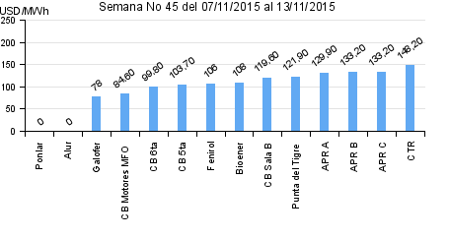
Despacho económico
Costos variables de operación de centrales térmicas

Slide 52
Despacho económico
Criterios de Desempeño Mínimo:
Los criterios de seguridad estática (tensiones y factores de potencia)
Los criterios de seguridad dinámica (estabilidad)
Los criterios para la regulación de frecuencia
Los requisitos para las plantas generadoras (control)
Los criterios para la asignación de la reserva operativa
Las medidas de salvaguarda y el plan de defensa (RAS)
La recomposición del sistema regional a partir de un apagón (criterios de recomposición)

Slide 53
Despacho económico
Valores del agua (Valor de oportunidad del ahorro de costos futuros de generación térmica y falla) de Salto Grande, Terra y Palmar calculados con modelo de corto, medio y largo plazo
ETAPAS
Programación Estacional (6 seis meses)
Programación Semanal (sábado a viernes)
Programación Diaria
Post-Operativo (suministro de información de la ejecución para el cálculo del precio spot).

Slide 54
Despacho económico
Programación Estacional (horizonte de 6 meses paso de tiempo semanal)
Hipótesis
Demanda proyectada y precios de petróleo
PAM: Programa Anual de Mantenimientos
Hipótesis sobre Generación Distribuida y no sujeta a despacho (eólica, fotovoltaica, etc.)
Resultados
Se determina la política de operación del embalse de la central Gabriel Terra que minimice el costo total esperado de operación del sistema (costo variable de generación + costos por energía no abastecida).
Generación por fuentes
Precio Spot Previsto

Slide 55
Despacho económico
Programación Semanal (horizonte de 1 semana paso de tiempo horario)
Objetivo: minimizar los costos semanales de operación, optimizando los embalses (Terra, Palmar y Salto Grande) y programando el arranque y parada de las unidades térmicas
Resultados
Costos marginales horarios del sistema
Valorización del agua de Terra, Palmar y Salto Grande
Generación por fuentes horario semanal
Precio Spot Previsto horario
Restricciones

Slide 56
Despacho económico
Programación Diaria (horizonte de 1 día paso de tiempo horario)
Objetivo: Programa de despacho diario
Resultados
Predespacho diario
Spot previsto diario.
Restricciones
Reprogramaciones

Slide 57
Despacho económico
Post Operativo
Objetivo: Revisión del programa real ejecutado
Resultados
Informes post operativos de la ejecución real del despacho
Identificación de Generación Forzada u obligada a generar debido a restricciones operativas o de calidad, a pesar de no haber sido despachada por despacho económico. No participa en la formación del precio spot.
Sanción del Spot Ejecutado

Slide 58
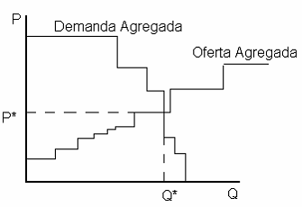
Despacho económico
Programación de la operación de mínimo costo, con:
Costos de falla (decreto 105/013)
4 escalones (2%, 5%, 7.5%, 85.5%),
Valores: CV CTR + 10%, 600, 2400 y 4000 US$/MWh
Factores de nodo de la red de trasmisión
$
D
Q

Slide 59
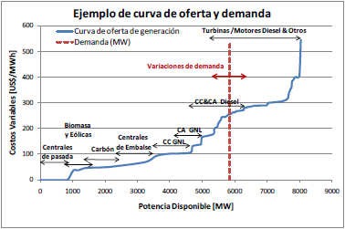
Despacho económico

Slide 60
Mercado Spot
Cierre entre la energía contratada, el consumo real y la generación real
Balance Consumidor: energía contratada menos consumo real
Balance Productor: generación real menos energía contratada
Precio spot: costo marginal de abastecer un incremento de demanda en el nodo, dentro de los Criterios de Desempeño Mínimo.
Todo participante puede comprar y vender en este mercado; el precio spot sirve de referencia al contratar energía

Slide 61
Mercado Spot
Necesario para arreglos de diferencias entre los contratos bilaterales y la producción y demanda reales
Requiere reglas claras y un administrador (que puede no coincidir con el operador)
Garantiza el acceso al mercado a vendedores y compradores

Slide 62
Ejemplo de mercado spot (sin contratos)
Precio spot: 40 $/MWh
Costo despacho: 40x1300=52.000 $
5 $/MWh
10 $/MWh
HSG
800 MW
HRN
400 MW
40 $/MWh
80 $/MWh
20 $/MWh
TCB
200 MW
TCT
200 MW
60 $/MWh
HGen 1
10 MW
TGen 2
10 MW
Demanda 1300 MWh
Despacho: HSG = 800, HRN = 400, HGen 1=10, TCB = 90, TGen 2 y TCT: apagados
Pagos a los generadores:
HSG = $32.000, HRN =$16.000, HGen1 = $400, TCB = $3600

Slide 63
Riesgos del mercado spot
Riesgo de precios, que pueden variar mucho
Según la oferta (ej. hidro o térmica)
Según la demanda (ej. horas de pico y valle)
Riesgo de cantidades
Para el consumidor, si no hay capacidad
Para el productor, si no es despachado
Reasignación del riesgo: a través de contratos entre los agentes

Slide 64
Volatilidad del spot / Promedio mensual (USD/MWh)

Slide 65
Volatilidad del spot / Promedio diario (USD/MWh)

Slide 66
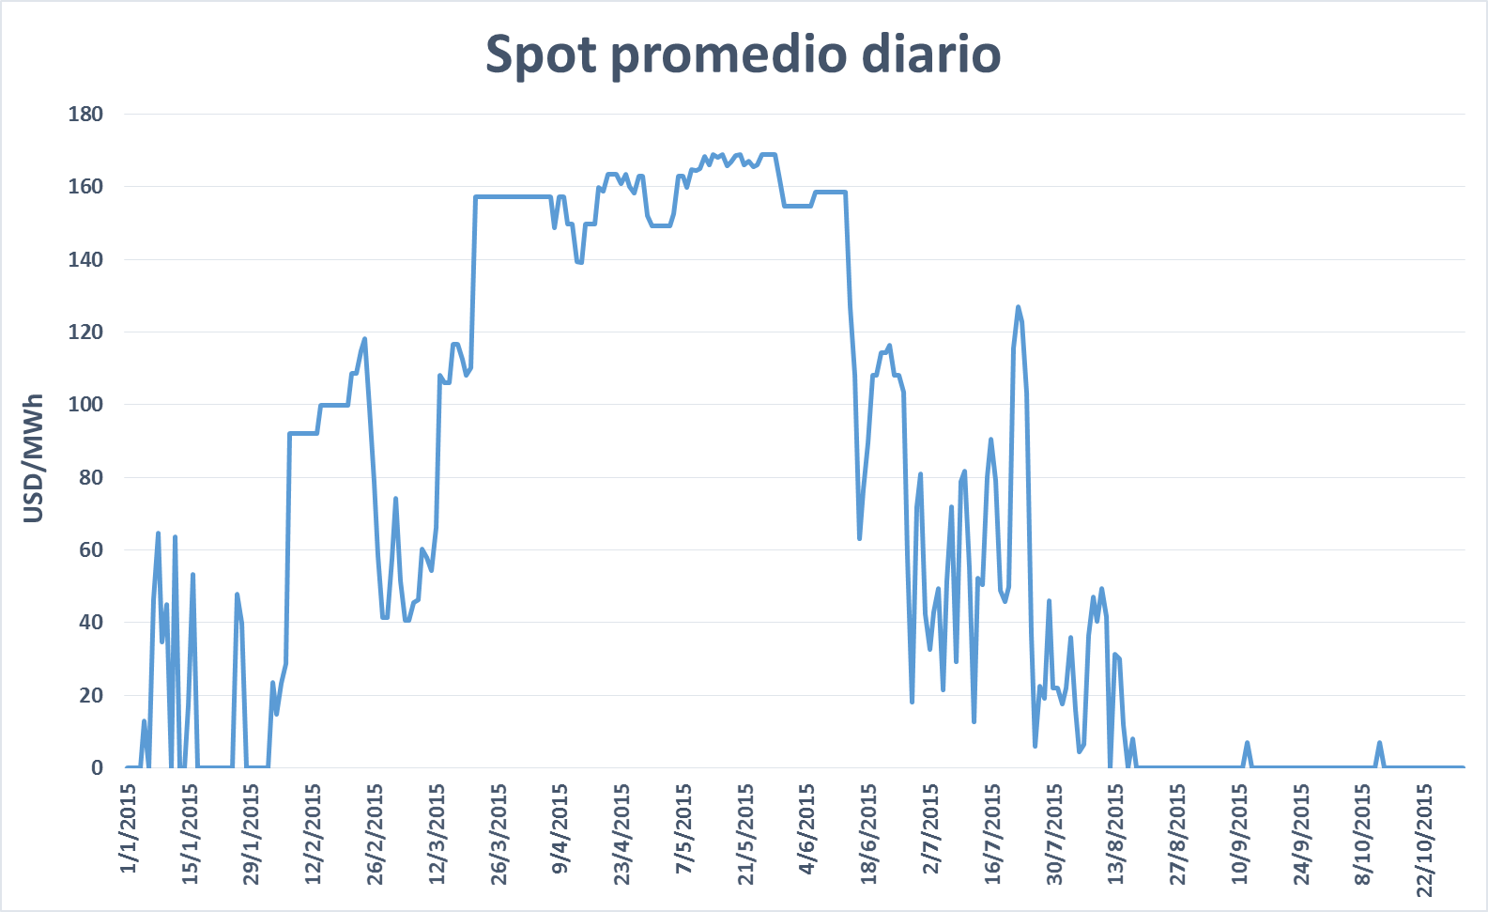
Volatilidad del spot / Promedio diario (USD/MWh) – Año 2015

Slide 67
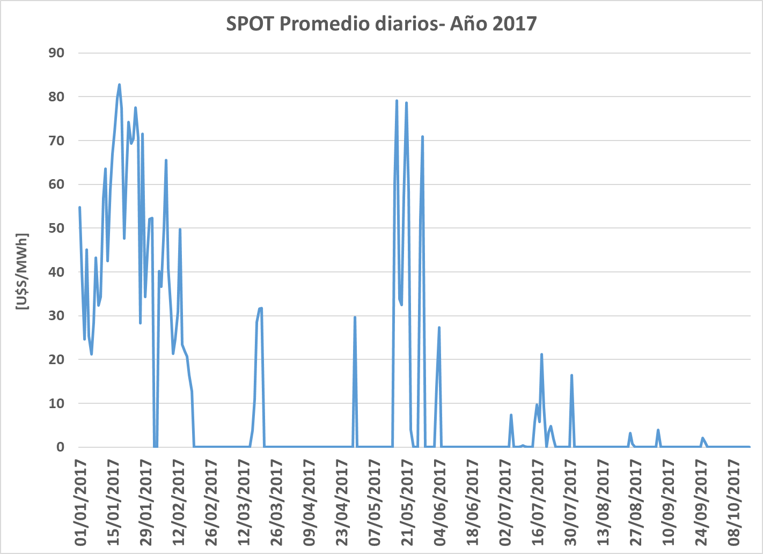
Volatilidad del spot / Promedio diario (USD/MWh) – Año 2017

Slide 68
Transacciones económicas en el Mercado Spot
ADME hace
Calculo de los precios spot horarios
Calculo transacciones horarias fuera de contratos
Documento mensual de Transacciones Económicas
Emisión de facturas mensuales a participantes compradores por cuenta de participantes vendedores
Los participantes deberán tener una cuenta en el Banco de Servicio de Cobranza
Los participantes deben constituir una garantía equivalente a la compra prevista en el spot para dos meses

Slide 69
El Mercado de Contratos

Slide 70
Riesgos en el mercado eléctrico
Riesgo de precios en el mercado spot
Para el comprador que adquiere energía
Hoy puedo comprar a 10 US$/MWh
Si hay sequía en la región pueden ser 200 US$/MWh
Para el productor que la vende
En algún momento puedo vender a 100 US$/MWh
Con alta hidraulicidad el precio spot puede ser nulo
Riesgo de cantidades
Para el comprador, si hay racionamiento
Para el vendedor, si la central no puede generar

Slide 71
Contratos a futuro
Son herramientas financieras usadas para reasignar riesgos
Existe un mercado bien definido, en que los agentes compran o venden por adelantado, y la mayoría “cierra” sus posiciones antes de la fecha de entrega
Reducen el riesgo de los consumidores
Reducen el riesgo de la inversión en generación

Slide 72
Características
Quién contrata: generadores, distribuidor, grandes consumidores, comercializadores
Contratos de suministro y de respaldo
Pueden celebrarse con generadores nacionales o extranjeros

Slide 73
Ejemplo de despacho con contratos
Precio spot: 40 US$/MWh
Transacción spot: 28.800 US$
5 US$/MWh
10 US$/MWh
HSG
800 MW
Contr
200 MW
HRN
400 MW
Contr
280 MW
40 US$/MWh
80 US$/MWh
20 US$/MWh
TCB
200 MW
Contr
60 US$/MWh
TCT
200 MW
Contr
HGen 1
10 MW
Contr
TGen 2
10 MW
Contr
Demanda 1300 MWh
Dem contratada= 900 MWh
Dem no contr.= 400 MWh
Despacho: HSG = 800 MW, HRN = 400 MW, HGen 1=10 MW, TCB = 90 MW, TGen 2 y TCT: apagados
Balance Positivo: HSG = 24.000 $, HRN = 4.800 $
Balance Negativo: TCB = 4.400$, TGen 2 = 400$, TCT = 8.000$, Dem = 16.000$

Slide 74
Tipo de contratos a término
Se acuerdan contratos para entrega futura, con condiciones pactadas libremente entre las partes
Tipos de contratos
Contratos de suministro o abastecimiento: se acuerda una curva de carga y un precio
Contratos de respaldo o de reserva: un productor compromete su capacidad de generación como respaldo para otro productor o consumidor, a ser requerida cuando lo disponga el comprador
El vendedor debe contar con suficiente potencia firme como para garantizar el suministro del comprador

Slide 75
Potencia firme de un generador
Para comprometerse en contratos, un productor debe contar con “potencia firme”
Es la potencia que se puede suministrar en forma segura en las horas en que es más necesaria para el sistema.
El productor puede aumentar la potencia firme de su central con contratos de respaldo con otras centrales
Auto productor: puede ser firme si tiene más capacidad instalada que la necesaria para su consumo

Slide 76
Potencia firme / cont.
En “forma segura”
Para una central térmica, depende del porcentaje de tiempo en que típicamente está fuera de servicio
Para una hidroeléctrica, debe poder generar p.ej.con probabilidad de más del 95% (teniendo en cuenta la aleatoriedad de los aportes)
Horas en que es “más necesaria”: depende de la curva de carga de la demanda
Horas “fuera de valle” en los días hábiles (p.ej. 7 a 24)
Algunas horas en fines de semana y feriados

Slide 77
Contratos de suministro
Establecen un compromiso comercial por un paquete de energía con una potencia horaria
A entregar por el productor, aunque no necesariamente con producción propia
A tomar por el consumidor, aunque no necesariamente para consumo propio
No afectan al despacho: La energía asignada al cubrimiento de la demanda resulta del despacho económico, independientemente de la existencia de contratos

Slide 78
Contratos de suministro / cont.
El vendedor cubre su compromiso con generación propia sólo si la central es despachada por esa potencia
El vendedor compra en el mercado spot la energía contratada cuando no es despachado o está indisponible
El mercado spot funciona como respaldo
Los precios pactados en el contrato reflejan las expectativas de precios futuros
Con multas para el vendedor si falla en el suministro, pero puede ser interrumpible bajo condiciones preestablecidas en el contrato (punta, falta de gas, etc)

Slide 79
Contratos de respaldo
El generador queda disponible como respaldo para el suministro del comprador
El comprador paga un cargo fijo, y sólo paga por la energía cuando “convoca el contrato”
La condición de convocatoria puede ser p. ej.
Cuando el precio spot supera un nivel prefijado
Cuando otra central no está disponible o no puede generar a un nivel predeterminado
Si no hay condición de convocatoria, puede entenderse que el contrato está convocado cuando el ISO llama a la central a generar

Slide 80
Contratos de respaldo / cont.
Incluye un pago por la capacidad disponible, o sea por la potencia firme que compromete el vendedor
El operador del mercado debe tener la info suficiente para poder administrar el contrato
Puede ser un contrato de respaldo “sin energía asociada”, en cuyo caso el vendedor sólo asegura el suministro en caso de racionamiento, teniendo que pagar por la energía el precio spot

Slide 81
Garantía de suministro

Slide 82
Esquema conceptual
Objetivo: proteger al sistema del riesgo de racionamiento
Teoría: Si se supone que va a faltar energía y que los precios van a subir, la expectativa de precios altos atrae a nuevos productores por lo que el sistema se auto regula.
Práctica: Si la componente hidroeléctrica es grande, la incertidumbre de precios spot disminuye el incentivo a invertir, y el riesgo de racionamiento aumenta
Resultado: En ausencia de planificación centralizada, para evitar los racionamientos pueden ser necesarias medidas complementarias al incentivo dado por precios spot

Slide 83
Esquema conceptual / cont.
Soluciones
Planificador decide y construye o licita contratos con IPP (Independent Power Producer)
Existen pagos regulados por la capacidad disponible, que atraen inversión en nueva generación
Pagos por potencia fijos (Argentina)
Pagos según probabilidad de falla (Inglaterra)
Planificador impone obligación de contratar
Toda la demanda, al menos a los distribuidores
Una parte (Uruguay)
Problema de la dependencia del extranjero

Slide 84
Garantía de suministro / Obligación de contratar
Alternativa al pago por potencia: obligación de tener contratos de suministro
No hay un pago por capacidad definido, pero su “precio” queda incluido en el precio del contrato
Problema de los distribuidores: Si los precios spot pueden bajar, un contrato de largo plazo impuesto, con precio fijo, puede no ser atractivo
Solución: Que la regulación de distribución admita el traspaso de ese precio a las tarifas (pass trough)
Con mecanismos competitivos de compra por contrato
Problemático cuando hay empresas integradas

Slide 85
Mecanismos del RMM
Obligación de cubrimiento anticipado de un porcentaje de la demanda (con generación firme local o extranjera)
Grandes consumidores: 70%
Distribuidor:
90% por los consumidores cautivos
70% por los potenciales grandes consumidores
La parte no cubierta con contratos de suministro puede cubrirse con contratos de respaldo
Anticipación: horizonte de 8 años para consumidores cautivos y un año para el resto
Reserva anual: el sistema llama a licitación para contratar el respaldo faltante

Slide 86
Requerimiento Previsto de Garantía de Suministro
El Requerimiento Previsto de Garantía de Suministro (RPGS) se calcula con el consumo previsto, más una estimación de pérdidas de energía por trasmisión. El consumo previsto de cada Participante Consumidor se calcula como la potencia media de su consumo en el Período Firme. El Período Firme está definido por las horas fuera del Bloque de Valle de cada mes.

Slide 87
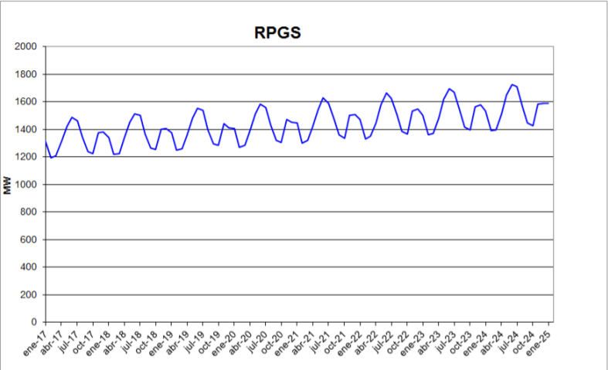
Requerimiento Previsto de Garantía de Suministro

Slide 88
Seguro de Garantía de Suministro
Con el objetivo de contar con respaldo de PFPL y proteger el sistema de riesgo de racionamiento, cada Distribuidor y Gran Consumidor, o su Comercializador deben aportar al Seguro para Garantía de Suministro (SGS), cubriendo un porcentaje de su RPGS mensual. El SGS se define con los siguientes porcentajes y plazos:
1. Para Consumidores Cautivos, el Distribuidor que los abastece deberá tener contratos por el 90% del RPGS, para los siguientes 5 años.
2. Para los Grandes Consumidores Potenciales, el Distribuidor que los abastece deberá tener contratos por el 70% del RPGS, para el siguiente año.

Slide 89
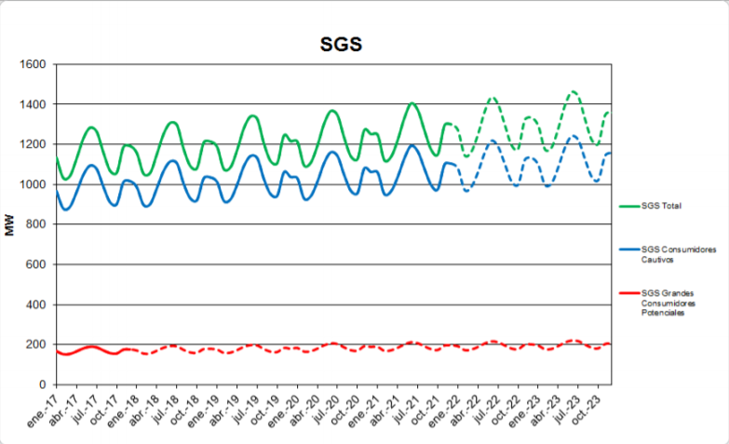
Seguro de Garantía de Suministro

Slide 90
Requerimiento de Contratar
Cada Participante Consumidor aportará a la Garantía de Suministro del sistema, cubriendo por lo menos una parte de su SGS con contratos. Del Requerimiento de Contratar (RC) se descontará la PFLP que corresponde al Participante Consumidor en el Servicio de Reserva Nacional (SRN). El RC se establece con los siguientes plazos y porcentajes:
1. Para Consumidores Cautivos, el Distribuidor que los abastece deberá tener contratos por el 80% del RPGS, para los siguientes 5 años.
2. Para los Grandes Consumidores Potenciales, el Distribuidor que los abastece deberá tener contratos por el 50% del RPGS, para el siguiente año.

Slide 91
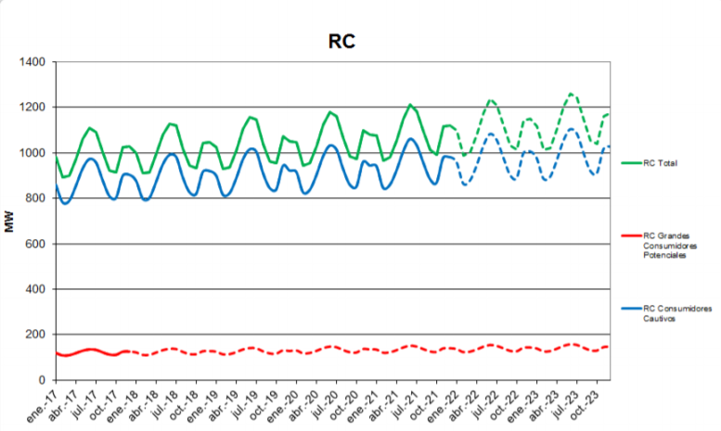
Requerimiento de Contratar

Slide 92
Cubrimiento Previsto
El Cubrimiento Previsto (CP) está integrado por la compra de Potencia Firme en los contratos ya acordados y en el SRN.
La curva muestra el CP teniendo en cuenta el parque generador existente (térmico e hidráulico) y las próximas incorporaciones (incluyendo la ampliación de biomasa y ciclo combinado), sin considerar la potencia de origen eólico ni solar.

Slide 93
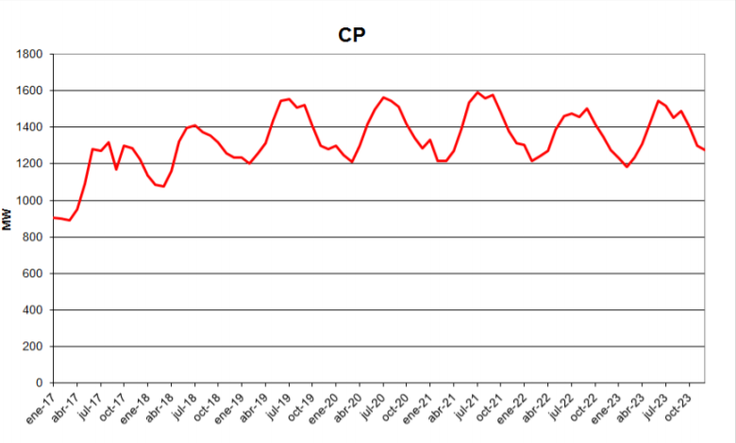
Cubrimiento Previsto

Slide 94
SGS sin cubrir y límite de 5% de RPGS
El objetivo de la Reserva Anual (RA) del sistema es cubrir el SGS de cada Participante Consumidor para el año siguiente, cuando éste no lo haya cubierto con contratos. Un Participante Consumidor tiene un requerimiento de RA si existe un faltante para cubrir su SGS en ese período. El requerimiento de RA se calcula como la diferencia entre el SGS y el CP. Si la diferencia es negativa, el requerimiento de RA del Participante es cero. En caso que exista faltante en el SGS, ADME deberá remitir al Regulador una propuesta de RA a licitar. Cuando el requerimiento de RA sea menor que el 5% del RPGS, el Regulador podrá disponer no realizar la licitación de RA correspondiente, y habilitar la compra del faltante mediante el Servicio Mensual de Garantía de Suministro.

Slide 95
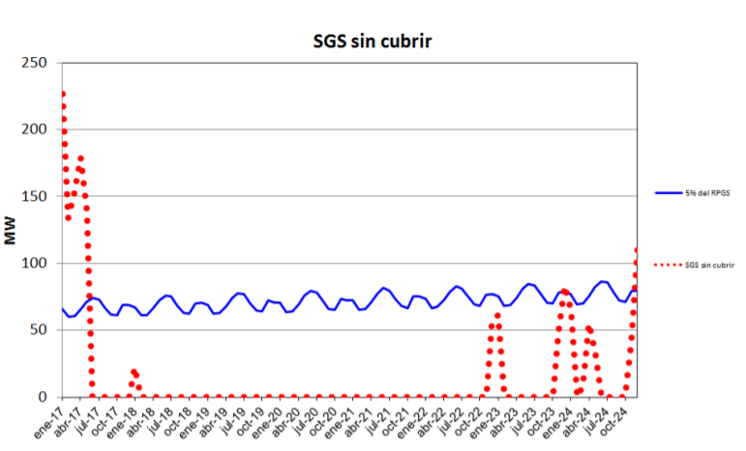
SGS sin cubrir y límite de 5% de RPGS

Slide 96
Contratos Faltantes
Los Contratos Faltantes (CF) representan el faltante de respaldo de PFLP que no quedó cubierta con contratos.
Los CF se calculan como el RC menos el CP.

Slide 97
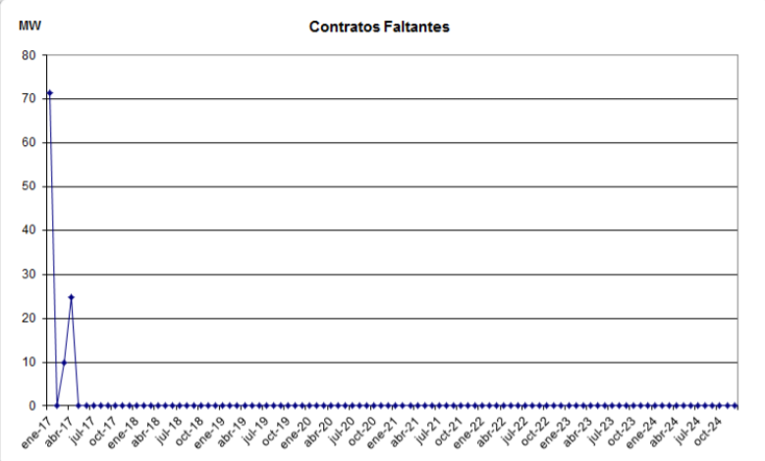
Contratos Faltantes

Slide 98
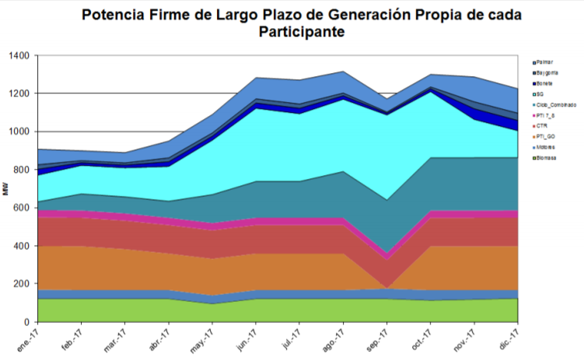
Potencia Firme de Largo Plazo

Slide 99
Reserva Nacional

Slide 100
Garantía de suministro / Reserva Nacional
El riesgo de racionamiento disminuye si la demanda tiene contratos de suministro de largo plazo
¿Y si los contratos son con generación extranjera?
Desde el mercado eléctrico, no tiene por que ser un problema
Para el país, puede tener aspectos estratégicos, sobre todo si el comportamiento frente al riesgo no es el mismo
Una solución: Un planificador (exterior al sistema eléctrico) impone un porcentaje mínimo del suministro a cubrirse con generación nacional, y los sobrecostos se pagan como un servicio más del sistema

Slide 101
Mecanismo del MMEE
Anualmente y con anticipación de tres años, el Poder Ejecutivo fija el objetivo de respaldo nacional (generación instalada en Uruguay) para los seis años siguientes
Si la generación instalada, con contrato, no es suficiente para alcanzar ese objetivo, la ADME llama a licitación para cubrir el faltante

Slide 102
Mecanismo del MMEE / cont.
Puede presentarse generación nueva (a instalarse) y generación existente sin contrato
El adjudicatario cobra el precio del contrato por la potencia y vende la energía en el mercado spot
El costo del contrato lo pagan todos los consumidores, a través del Servicio de Reserva Nacional

Slide 103
GRADO DE APLICACIÓN DEL MODELO (III) EN URUGUAY
Ley de Marco Regulatorio: 1997/1998
Reglamentos: 2002.
Resultados a 2017:
Generadores independientes de potencia superior al 1% de la instalada……….. …………………. 2
Nuevos Distribuidores……………………….. 0
Grandes Consumidores………… ………….. 0
Comercializadores………………. ………….. 2
Contratos internos de UTE…….. ………….. 0
Licitaciones reguladas del Distribuidor…..... 0

Slide 104
REPASO DE DEFINICIÓN DE MERCADO PERFECTO
1)No existe PODER DE MERCADO ⇔ ATOMICIDAD E INDEPENDENCIA de los agentes oferentes y demandantes.
2)BIEN ÚNICO homogéneo perfecto.
3)Inexistencia de BARRERAS E/S
4)Idéntica INFORMACIÓN (transparencia, no existen comportamientos oportunistas)
TIPOS: TIEMPO DE TRANSACCIÓN-INTERCAMBIO
EN EL MISMO TIEMPO: MERCADO SPOT (IGUAL)
EN TIEMPOS DISTINTOS: MERCADO DE CONTRATO(DISTINTO)

Slide 105
EL MODELO REGULATORIO EN URUGUAY - Reflexiones
v
Tanto del punto de vista teórico, como del práctico, no es recomendable que la leyes no se ajusten a la realidad.
Entonces… ¿Cambia la realidad o se cambia la reglamentación?
¿Que se debería promover?
¿Qué modelo?

